Slide 1




1팀
프로젝트 제안서
화양연화(花樣年華): 건대 주변 장소 추천 서비스

Slide 2

앱 개발 배경 및 필요성
1. 건대생조차 건대 주변의 지리를 잘 모르는 경우가 많다. | 지인들과 건대에서 놀때 맛집이나 놀거리를 추천할 때 어려움을 겪음
2. 기존 지도 앱에 등록되어있지 않은 가게들이 간간히 존재한다. | 가게에서 직접 지도에 등록하지 않으면 가게가 검색이 되지 않아, 방문자의 후기가 좋아도 이후 사람들이 찾아오기 힘든 경우가 있다
3. 주변 지인들에게 가게를 추천받는데 제약이 있음. | 직접 메세지나 카톡으로 장소를 물어보는 경우가 많은데 일반적으로 장소를 찾는데에는 즉흥적인 경우가 많아 당장 원하는 장소에 대한 정보를 얻기 어렵다.

Slide 3
앱 개발 목표
정확성
신속성
편의성
장소를 추가할때 관리자에게 승인을 받음으로써 무차별적인 정보 제공을 방지한다.
장소의 태그를 이용하여 검색시에 빠르게 원하는 정보를 찾을 수 있다.
등록된 친구의 리스트를 통해서 정보를 얻을 수 있음으로 빠르게 원하는 정보를 얻을 수 있다.
즐겨찾기로 선호도가 높은 가게들을
쉽게 찾아볼 수 있고, 친구추가 기능을
통해 친구들의 즐겨찾기를 볼 수 있다.

Slide 4
장소 추가
사용자가 직접 앱에 장소를 추가한다.
등록되지 않은 가게의 정보를 사용자가 직접 업로드 할 수 있다.
시설 이름과 카테고리를 정할 수 있다.
그 장소에 대한 후기를 직접 작성할 수 있다.

Slide 5
시설 검색
검색어 입력
원하는 가게에 대한 정보를 입력합니다
검색 결과 출력
입력한 정보에 해당하는 결과들을 리스트 형태로 출력합니다

Slide 6
친구 추가
친구 목록 추가
친구 추가 목록을 업데이트한다.
직접 아이디를 검색해서 추가할 수 있다.
친구의 추천 검색
친구의 장소추천을 확인할 수 있다.
추천 장소중에서도 원하는 카테고리를 검색할 수 있다.

Slide 7
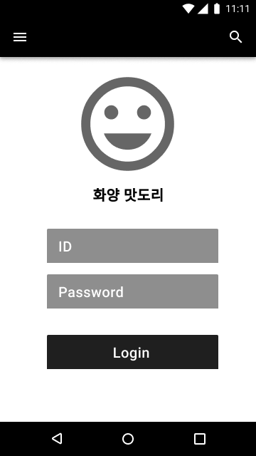
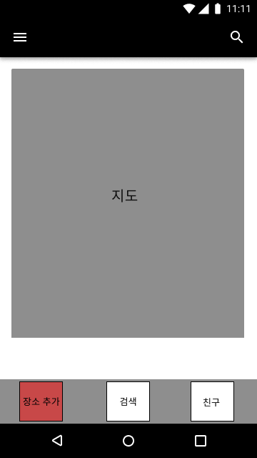
앱 기능 소개
로그인 로직 구현
장소 추가 기능
돋보기 아이콘을 클릭하여 사용 가능

Slide 8
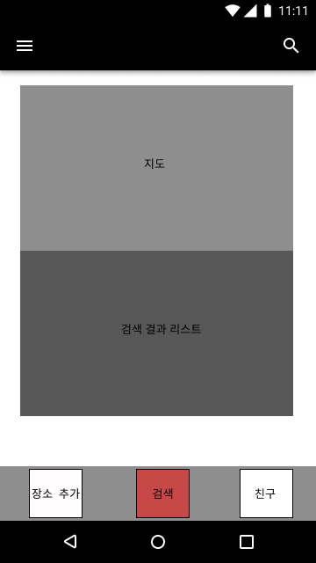
앱 기능 소개
검색한 정보의 위치가 지도에 표시
검색 결과 출력 : 리스트

Slide 9
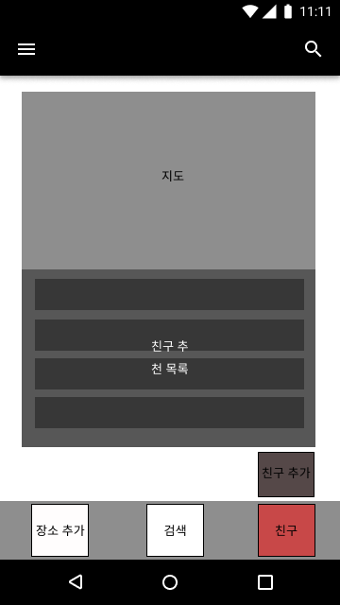
앱 기능 소개
친구의 장소 추천 확인
직접 아이디를 검색하여 추가

Slide 10

기능별 기대 효과
장소 추가 | 시설 검색 | 친구 추가
사용자가 직접 장소를 추가하기 때문에 개발 단계에서 방대한 양의 정보가 필요 없다. 지도상에 검색되지 않는 장소도 직접 추가하기 때문에 정확한 정보를 제공할 수 있다. | 선호도가 높은 장소를 쉽게 찾을수 있어서 편리성이 좋다. 관리자에게 승인받은 정보들을 바탕으로 검색가능한 정보이기 때문에 신뢰도가 높다. | 맛집이나 놀이 시설은 즉흥적으로 찾는 경우가 많은데 직접적인 소통없이 친구의 추천을 바탕으로 원하는 장소를 찾을 수 있다.

Slide 11
피드백 반영
후기 UI 구체화
FeedBack1
장소에 대한 후기가 어떻게 출력되는지 제안서에 UI상으로 표현이 되지 않음.
특정 장소에 대한 정보를 설명하는 블록들을 만들어서 클릭 순으로 나열
추가적으로 장소에 대한 잘못된 정보에 대해서 확인 할 수 있는 블록도 추가할 예정
블록 하단에 사용자의 상세후기를 확인 할 수 있도록 할 예정

Slide 12
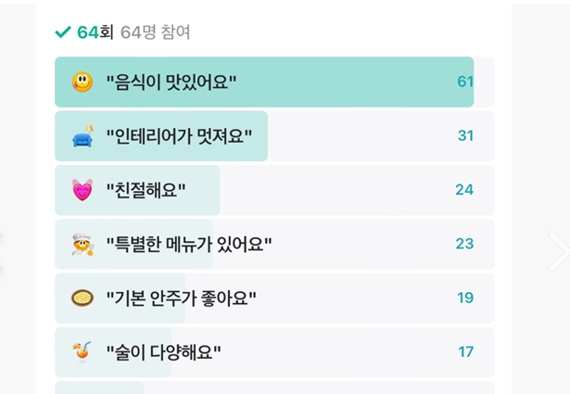
후기 UI 추가
후기를 간략하게 참여 순으로 나열
잘못된 정보임을 나타내는 블록
“장소가 존재하지 않아요” 0

Slide 13
피드백 반영
FeedBack2
관리자 시스템 구체화
관리자의 승인을 통해 장소가 추가되면 너무 오래 걸리므로 사람들의 후기와 신고를 통해서 허위 정보를 삭제하는 것이 좋을 것 같다.
사용자가 직접 방문한 경우를 인증하여 리뷰를 작성할 수 있다면 광고성 리뷰나 허위 리뷰들이 많아지는 것을 방지할 수 있을 것 같다.
장소를 추가할때 이용자로부터 사진을 받아서 실제 있는 장소인지 확인 후 승인할 예정
관리자가 직접 일일이 장소를 찾아가서 승인할 수 없기 때문에 이용자들의 후기와 신고를 통해 허위 정보를 확인하여 장소 수정 및 삭제 작업을 수행

Slide 14
피드백 반영
장소 추가 기능 보완
FeedBack3
단순 가게 추천뿐만 아니라 메뉴도 서로 공유할 수 있는 기능이 있으면 좋을 것 같습니다
사용자가 직접 장소를 추가하는 것 뿐만 아니라 추가한 장소의 메뉴의 이미지를 친구와 공유할 수 있도록 반영할 예정

Slide 15
역할 분담
기능 | 가중치 | 역할 분담
로그인 / 회원가입 처리 | 10 | 최현우
검색 관련 UI 및 지도 | 15 | 한호진
앱 디자인 | 20 | 한호진, 송재현
장소 추가 관련 UI 및 기능 | 10 | 장현준
후기 관련 UI 및 기능 | 10 | 최현우
친구 관련 UI 및 기능 | 10 | 송재현
선호 장소 관련 UI 및 기능 | 5 | 최현우
관리자 관련 기능 | 15 | 장현준

